Slide 1
Proceso de la Política Nacional del Mar.
María Virginia Cajiao-
Secretaria consejo Presidencial Ambiental

Slide 2
Proceso de formulación participante!

Slide 3
Informe y recomendaciones de la Comisión de Gobernanza Marina

Slide 4
Antecedentes
Informe de la Comisión Presidencial para la Gobernanza Marina establece entre sus conclusiones que es necesario:
Integrar y conciliar los instrumentos de planificación existentes
Elaborar una política nacional marina con una visión clara y definida, que articule el interés nacional sobre la seguridad, uso y gestión de los espacios y recursos marino costeros de Costa Rica

Slide 5
Creada por decreto 37212 julio 2012 - actualmente en proceso de reforma!

Slide 6
Proceso de formulación participante de la Política Nacional del Mar
Coordinado 1VP
MINAE
MAG
Seguridad
MOPT
MIVAH
ICT
Relaciones Exteriores

Slide 7
Proceso de formulación
CONAMAR
CONAMAR - Sociedad Civil
CONAMAR
Paso 1
Elaboración Documento Marco
Paso 2
Talleres Regionales de consulta
Paso 3
Taller Nacional para presentar el Segundo Borrador y abrir un diálogo nacional con delegados de los participantes a los talleres regionales.
Diseño del Primer Borrador de Política por parte de la CONAMAR y su Secretaría Técnica.
Incoporación de observaciones
Diseño de Segundo Borrador de Política por parte de CONAMAR
Paso 4
Elaboración de Propuesta Final de Politica Nacional del Mar por parte de CONAMAR

Slide 8
Proceso de formulación: abril- octubre 2013
Taller inicial con ministros y técnicos: donde dan las pautas generales.
Taller inicial con ong´s y academia para delimitar el tema (árbol de problemas)
Grupo técnicos-ST elabora un documento marco: donde se analiza la situación actual:
la zona marino costera y su problemática económica, social y ambiental
los ecosistemas y la conservación de la biodiversidad,
la seguridad y el control en la ZEE,
las actividades de producción sostenible (pesca-turismo),
el marco legal e institucional.

Slide 9
Insumos
Estrategia Nacional para la Gestión Integral de los recursos marinos y costeros de Costa Rica
Plan Nacional de Desarrollo de pesca y acuicultura
Plan Nacional de Turismo Sostenible 2010-2016
Política Nacional de Ordenamiento Territorial 2012-2040
Plan Nacional de Transportes 2011-2035
Políticas para el uso turístico del Mar 2012
Política de Estado del sector agroalimentario y de desarrollo rural costarricense 2010-2021
Y otros…

Slide 10
Proceso de formulación: abril- octubre 2013
El documento marco da lugar a una reflexión colectiva sobre lo que debería abordar la política y se elabora un primer borrador/propuesta de ejes de acción y lineamientos de política. (1 mes y 2 encerronas de trabajo)
Se presenta ante el Foro de Ministros para aprobación.
Se lleva a una consulta regional a través de 7 talleres en todo el país.
Luego de los talleres se valoran las recomendaciones en la ST-CONAMAR para llevar a aprobación un segundo borrador al foro de ministros.
Se lleva a un Taller Nacional. Se recogen de nuevo observaciones.
Se ajusta en la ST-CONAMAR
Se aprueba por parte del Foro de Ministros. (18 set.)

Slide 11
Participación de todos!
Sector | Participación
Secretaría Técnica | 10 sesiones + 2 talleres (encerrona)
Foro de Ministros | 3 sesiones de trabajo
ONG-s + academia | 2 talleres
Sociedad civil | 7 talleres
Todos los sectores | 1 taller nacional
9 instituciones/ 17 funcionarios | Más de 2000 kilómetros recorridos y la participación de más de 150 personas.

Slide 12
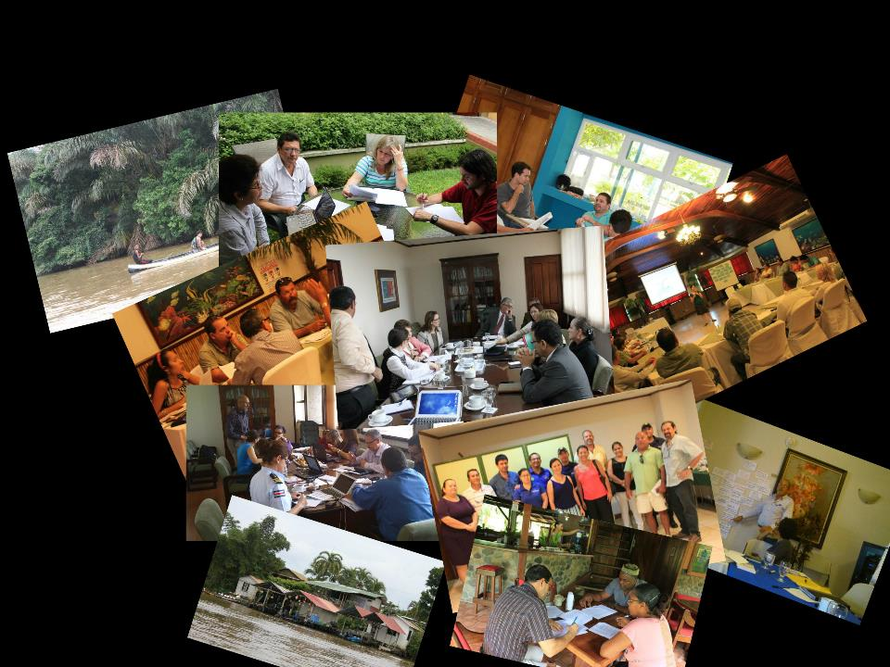

Slide 13
Algunas Características
Es una Política Nacional
De Estado
Con miras a 15 años plazo
Revisable cada 2 años
El enfoque es lo que queremos hacer y no hacer con respecto a los bienes y servicios que brinda el mar y los espacios marinos.
Se coordinó desde el Despacho del Primer Vicepresidente.
Se contó con una Secretaria Ejecutiva que coordinaba.
Se conto con un grupo de técnicos de cada uno de los ministerios -dedicados un día a la semana a la PNM.
Se contó con el apoyo económico de Pronature para contratar dos consultores y cubrir proceso de consulta.
Se tomó en cuenta la Guía de Elaboración de políticas públicas del MIDEPLAN.

Slide 14
Política Nacional del Mar
Problema Central
Una gestión descoordinada de los espacios marinos y costeros, con una visión parcial y fragmentada, refuerza una cultura predominante que no valora la gran importancia del mar para el desarrollo del país y de sus comunidades costeras.

Slide 15
El territorio gobernado…

Slide 16
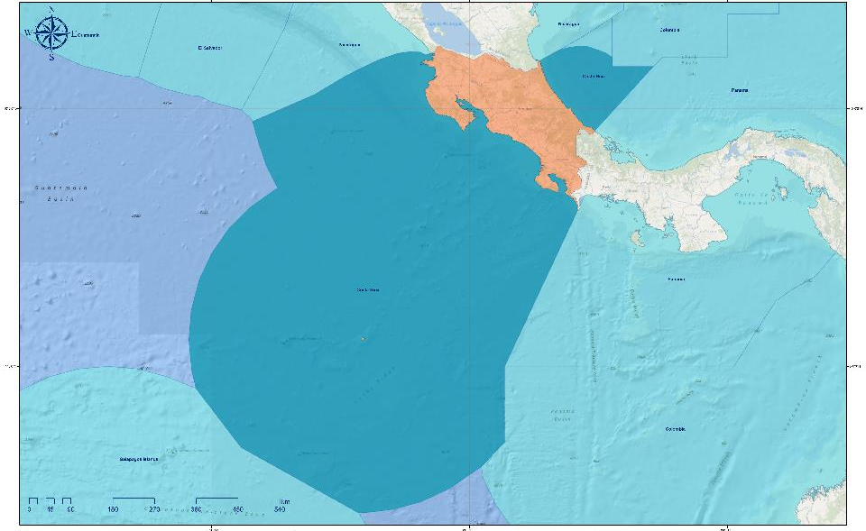
El territorio por gobernar…
Notes:
Esta es la nueva Costa Rica que nos debemos imaginar, la que debemos cambiar en nuestras cabezas y en la cabezas de nuestros hijos...
Todo depende de este pequeño cambio en nuestra mente, en nuestra forma de ver el mundo
(AQUÍ SUGIERO CAMBIAR A LA DIAPO ANTERIOR Y VOLVER A ESTA, NO MÁS DE UN PAR DE VECES

Slide 17
Usos del mar en general

Slide 18
Política Nacional del Mar
Objetivo Central
El Estado costarricense gestiona de manera integral, sostenible, equitativa y participativa, los espacios marinos y costeros, sus bienes y servicios, con los recursos económicos y humanos necesarios, para el bienestar de sus ecosistemas y de sus habitantes.
Para efectos de este documento, al referirse al Estado costarricense se entiende este por la composición de sus tres elementos: territorio, población y Gobierno. Entiéndase del Océano Pacífico y del Mar Caribe

Slide 19
Política Nacional del Mar
Visión
El Estado costarricense cuenta con una visión integradora y completa de su territorio, con una Política y un plan nacional de desarrollo que incluye los espacios marinos y costeros y cuenta con un marco jurídico preciso y coherente que facilita su ordenamiento y el uso sustentable y equitativo de sus recursos.

Slide 20
Política Nacional del Mar
Valores estratégicos
Conocimiento
Competitividad
Sostenibilidad
Comunicación
Principios
Enfoque ecosistémico
Preventivo
Precautorio
Subsidiaridad
Holístico
Interculturalidad
Participación responsable
Acceso a la información
Gestión adaptativa
Valores tácticos
Equidad
Integridad
Voluntad
Transparencia

Slide 21
Frentes de gestión
Política Nacional del Mar
Gobernabili-dad y gobernanza
Bienestar humano y aprovecha-miento sostenible
Conocimiento científico, tecnológico y tradicional
Seguridad, protección y vigilancia
Conservación de los recursos marino costeros y reducción de riesgos

Slide 22
1. Eje: Gobernanza y Gobernabilidad
Abarca el marco jurídico nacional e internacional
Capacidades e instrumentos que facilitan la acción gubernamental.
Desarrollo y fortalecimiento de mecanismos, capacidades y procedimientos para mejorar la participación ciudadana.
Incluye un ordenamiento y zonificación de los espacios marinos.

Slide 23
Principales lineamientos
Consolida una autoridad nacional, institucional y colegiada, que coordina la implementación, seguimiento y evaluación de esta Política.
Readecua progresivamente el marco jurídico costarricense en concordancia con el Derecho Internacional y los compromisos internacionales y su gestión.

Slide 24
2. Eje: Bienestar humano y aprovechamiento sostenible
Se aboca a la promoción y fortalecimiento de todos los usos y aprovechamientos productivos de los recursos y los servicios ecosistémicos permitidos dentro del marco de la ley en los espacios marinos y costeros, que generan beneficio material, cultural y espiritual a los pobladores de la República.

Slide 25
Algunos lineamientos estratégicos
Fomenta y regula la inversión privada en áreas prioritarias para el desarrollo de las actividades sostenibles marinas y costeras.
Define y regula las áreas prioritarias para las atividades productivas sostenibles, tales como turismo náutico, aprovechamiento y manejo pesquero, energías y otros recursos naturales marinos y costeros.

Slide 26
Algunos lineamientos estratégicos
Fomenta la organización e inclusión de los productores en los encadenamientos estratégicos de gestión productiva, para eliminar las distorsiones en las cadenas de comercialización e incrementar el poder de negociación.
Fortalece alternativas innovadoras de aprovechamiento sostenible de los recursos y la generación de empleo e ingresos en las ciudades y otras poblaciones costeras

Slide 27
3. Eje: Conocimiento científico, tecnológico y cultural
Actividades que generan conocimiento para la toma de decisiones sobre los espacios y recursos marinos y costeros, eligiendo las aplicaciones tecnológicas más adecuadas para aprovechar sus beneficios y conservar la diversidad biológica.

Slide 28
Principales lineamientos estratégicos
Promueve una cultura nacional de valoración del mar, fundamentada en el desarrollo sostenible
Incentiva la cooperación internacional para la investigación marina en coordinación con la autoridad nacional y las instituciones competentes.

Slide 29
4. Eje: Seguridad, protección y vigilancia
Acción gubernamental que garantiza, en pleno ejercicio de la soberanía nacional, el predominio de la ley y la paz en los espacios marítimos y costeros;
Particularmente, en lo que respecta a la protección de todas las actividades que realizan las personas en las aguas jurisdiccionales, a la conservación de todas las formas de vida y a la seguridad de los seres humanos.

Slide 30
Principales lineamientos
Asegura el control y vigilancia del espacio marítimo y costero a través de una amplia coordinación interinstitucional que lidera el Servicio Nacional de Guardacostas.
Desarrolla las capacidades técnicas, jurídicas y financieras para mejorar el control de la navegación y la seguridad del transporte marítimo y turístico en los espacios marinos y costeros.

Slide 31
5. Eje: Conservación de los recursos marinos y costeros y la reducción de riesgos basada en ecosistemas
Incluye acciones a garantizar la conservación de la biodiversidad y la funcionalidad de los ecosistemas, sus recursos y servicios asociados, así como la gestión de las amenazas reales y potenciales del cambio global incluido el climático.

Slide 32
Principales lineamientos
Desarrolla y fortalece los modelos de gestión que promueven la conservación y la restauración de la diversidad biológica y el ordenamiento espacial marino. (AMP- AMPR)
Promueve estudios técnicos, científicos y económicos para valorar la ampliación de los sitios de conservación y protección de ecosistemas marinos y costeros y mejorar el manejo y aprovechamiento de los recursos.

Slide 33
Pasos que siguen!
Elaborar el plan de acción.
Divulgación de la política.
Programarlo e incorporarlo en el presupuesto de cada institución.
Fortalecer la CONAMAR.
Ejecución y evaluación.
Rendición de cuentas y cumplimiento de la política.

Slide 34
LECCIONES APRENDIDAS
Compromiso total de la Presidencia de la República.
Apoyo de los jerarcas de los ministerios e instituciones competentes.
Aclarar que absolutamente todos TODOS los sectores cuentan (pesca, turismo, ambiente, seguridad, navegación…etc)
Se trata de una Política Pública Nacional donde todo suma en igualdad de condiciones.

Slide 35
vicky.cajiao@gmail.com
GRACIAS

Slide 36
Plan Nacional de Desarrollode Desarrollo (PND)
El PND es el marco orientador de la acción del gobierno para promover el desarrollo del país, elaborado cada cuatro años al inicio de la Administración electa.
Su vigencia será desde enero del 2015 hasta diciembre del 2018.
Su elaboración es dirigida por MIDEPLAN, en coordinación con las instancias del Sistema Nacional de Planificación.

Slide 37
Visión: PND 2015-2018
Un país solidario e inclusivo que garantiza el bienestar de las presentes y futuras generaciones, en el que la gente participa y confía en un sistema democrático e institucional, transparente y efectivo.

Slide 38
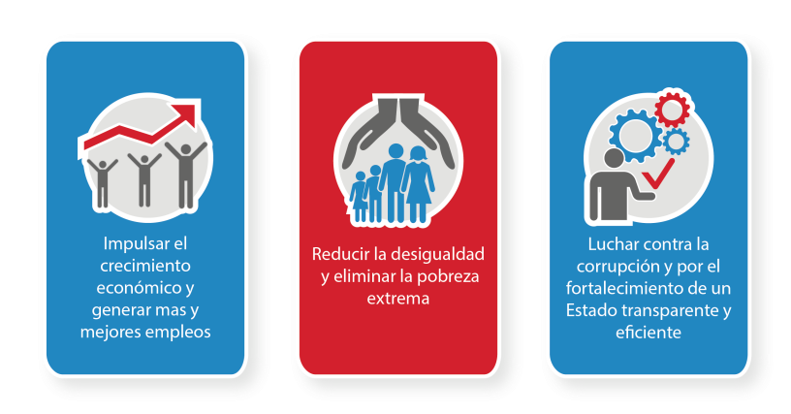
LOS TRES PILARES DEL PND 2015-2018
Participación ciudadana e impacto regional y local

Slide 39
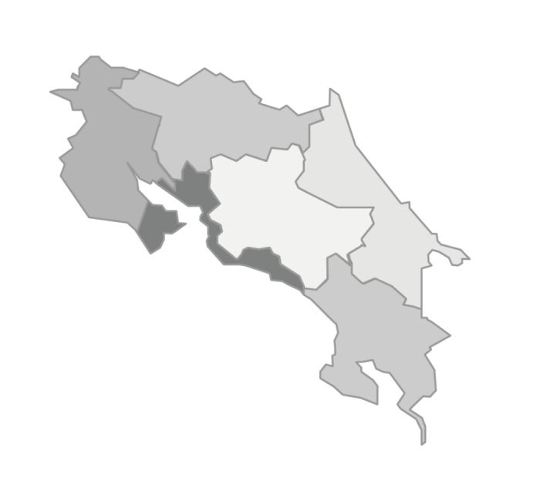
LA ORGANIZACIÓN INSTITUCIONAL PARA LA OPERATIVIZACIÓN DEL PND 2015-2018
Regiones, territorios, cantones
Presidencia de la República
Consejos Presidenciales
Sectores
Sectores
Consejos Presidenciales
Sectores
Consejos Presidenciales
Consejos Presidenciales
Sectores
Instituciones
Instituciones
Instituciones
Instituciones
Sectores
Instituciones
16SECTORES
330 INSTITUCIONES
Consejos Presidenciales
Unidad de Estado, unidad de mando, jerarquías delimitadas, organización simple para la coordinación, la complementariedad y el cumplimiento de los compromisos de gobierno a nivel nacional, sectorial y territorial.

Slide 40
Sectores
1-Trabajo y Seguridad Social
2-Desarrollo Humano e Inclusión Social
3-Desarrollo Agropecuario y Rural
4-Educativo
5-Salud, Nutrición y Deporte
6-Ambiente, Energía , Mares y Ordenamiento Territorial
7-Hacienda Pública, Monetario y Supervisión Financiera
8-Cultura y Juventud
9-Transporte e Infraestructura
10-Seguridad Ciudadana y Justicia
11-Ciencia, Tecnología y Telecomunicaciones
12-Economía, Industria, Comercio y Turismo
13-Política Internacional
14-Vivienda y Asentamientos Humanos

Slide 41
El Sector Ambiente, energía, Mares y Ordenamiento Territorial según el Decreto 38536-MP-PLAN artículo 15, inciso f) está conformado por
Ministerio de Ambiente y Energía (MINAE),
Ministerio de Vivienda y Asentamientos Humanos (MIVAH),
Ministerio de Agricultura y Ganadería (MAG),
Ministerio de Obras Públicas y Transportes (MOPT),
Instituto Costarricense de Turismo (ICT),
Instituto Costarricense de Electricidad (ICE),
Instituto Costarricense de Acueductos y Alcantarillados (AyA),
Instituto Nacional de Vivienda y Urbanismo (INVU),
Instituto de Desarrollo Rural (INDER),
Instituto Costarricense de Pesca y Acuicultura (INCOPESCA),
Refinadora Costarricense de Petróleo S.A. (RECOPE),
Comisión Nacional de Prevención de Riesgos y Atención de Emergencias (CNE)
y Servicio Nacional de Guardacostas de la Fuerza Pública del Ministerio de Seguridad Pública.

Slide 42
Objetivos estratégicos
1. Fortalecer la conservación y el uso sostenible del patrimonio genético, natural y cultural, a partir de un ordenamiento territorial y marino basado en una participación concertada, que asegure el respeto, ejercicio y goce de los derechos humanos.
2. Fomentar las acciones frente al cambio climático global, mediante la participación ciudadana, el cambio tecnológico, procesos de innovación, investigación y conocimiento para garantizar el bienestar, la seguridad humana y la competitividad del país.
3. Suplir la demanda de energía del país mediante una matriz energética que asegure el suministro óptimo y continuo de electricidad y combustible promoviendo el uso eficiente de energía para mantener y mejorar la competitividad del país.

Slide 43
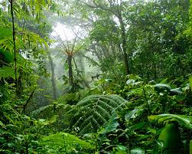
Gracias!

